Slide 1

Til deg som skal holde denne presentasjonen
Dette er en presentasjon som informerer om de nye læreplanene (LK20) og hvorfor Operasjon Dagsverk er relevant for nettopp disse! Flere av lysbildene er hentet fra presentasjon av Judith Klein på ODs webinar for lærere april 2021.
Presentasjonen passer best for lærere/personer som jobber i skolen, og bør kanskje også holdes av en som kjenner til læreplanene godt.
Det er bare å endre ting i presentasjonen og manuset, dette er bare et forslag til hva som bør med.
Masse lykke til (og husk å slette dette lysbildet)

Slide 2
HVORFOR OD ER RELEVANT FOR UNDERVISNINGEN!
Notes:
Hei!
De nye læreplanene (LK20) som trådte i kraft høsten 2020, innebærer mange endringer, som nytt innhold i- og behov for undervisning i skolen. Mye av det skolene trenger for å undervise i tråd med LK20, er i tråd med Operasjon Dagsverks tilbud til skolen. Dette skal vi nå se nærmere på nå.

Slide 3
Hva skal vi snakke om?
    Nye læreplaner + tverrfaglige temaer
    Handlekraftig undervisning
    De tre tverrfaglige temaene
    ODs fremstilling av globale sammenhenger
    Hvordan er deltakelse på OD handlingsbasert i tråd med læreplanene?
    Ungdom, lærere og ledelse
Notes:
(Les opp punktene i lysbildet))

Slide 4
Læreplanens overordnede del:
Bygger på menneskeverdets ukrenkelighet og at alle mennesker er like mye verdt, uavhengig av hva som ellers skiller oss.
Skolen skal utvikle inkluderende fellesskap som fremmer helse, trivsel og læring for alle
Faglig læring kan ikke isoleres fra sosial læring
Skolen skal være et sted der barn og unge opplever demokrati i praksis
Notes:
I lærerplanens overordnede del finner man verdier og prinsipper som grunnopplæringen i norsk skole står for. Altså hvilke verdier og prinsipper som skal fremmes og jobbes for fra man starter på skolen i 1.klasse til man går ut videregående. Læreplanens overordnede del vektlegger særlig mangfoldighet og inkluderende læringsfelleskap; Skolen skal utvikle inkluderende fellesskap som fremmer helse, trivsel og læring for alle. Lignende innhold finner man i formålsparagrafen, som fremmer en opplæring som bygger på menneskeverdets ukrenkelighet og at alle mennesker er like mye verdt, uavhengig av hva som ellers skiller oss.
Flere av læreplanens verdier og prinsipper finner man igjen i ODs verdier og grunnprinsipper. OD bygger på prinsippet om solidaritet; samhold og felles ansvar mellom ulike mennesker og grupper. Alle ungdom er i samme båt, alle ungdom har drømmer og ambisjoner men er født med ulike forutsetninger. Utdanning skaper muligheter i livet, og bidrar til enkeltmennesker og samfunn. Også uttrykt gjennom sitatet “Ikke fordi vi er like, men fordi vi er like mye verdt”. ODs mål er at elever ved norske skoler bidrar til en mer rettferdig verden gjennom solidariske valg og tankegang. Ikke så langt unna formålet med opplæringen i norsk skole!
I henhold til læreplanen skal skolen være et sted der barn og unge opplever demokrati i praksis. Det innebærer at elevene skal ha reell innflytelse og an påvirke det som angår dem, og at de skal få erfaring med og praktisere ulike former for demokratisk deltakelse og medvirkning, både i det daglige arbeidet i fagene og gjennom for eksempel elevråd og andre rådsorganer. Når elevenes stemme blir hørt i skolen, opplever de hvordan de selv kan ta egne bevisste valg. Slike erfaringer har en verdi her og nå, og forbereder elevene på å bli ansvarlige samfunnsborgere. Samtidig stadfester læreplanen at faglig læring ikke kan isoleres fra sosial læring. Dette er helt i tråd med hvordan gjennomføring av OD er bygget opp. Mer om dette snart!

Slide 5
NYE LÆREPLANER KREVER NY UNDERVISNING!
Høsten 2020 er det lansert nye læreplaner i grunnskolen og videregående skole. .Norsk skole forplikter seg nå til å gi elevene et grunnlag til å «handle aktivt og. .bevisst for å bidra til en bedre verden». Undervisningen skal «bygge håp for. fremtiden og vise at innsatsen til hver enkelt har betydning».
Notes:
De nye læreplanene forplikter skolene til å undervise og engasjere elevene slik at de kan “handle aktivt og bevisst for å bidra til en bedre verden”. Undervisningen skal lære elevene å tenke selv, og å handle, ikke bare gi kunnskap om en masse hendelser/ting. Målet er at undervisningen skal “Bygge håp for fremtiden og vise at innsatsen til hver enkelt har betydning”.

Slide 6
Hvordan blir undervisningen påvirket? DIDAKTISKE KONSEKVENSER
Utgangspunkt i store spørsmål og utforskende tilnærming
Pluralistisk tilnærming: Ulike perspektiver, ikke ett svar.
Utgangspunkt i elevenes livsverden og autentiske læringssituasjoner: ut av klasserommet!
De tverrfaglige temaene: fagovergripende og må behandles tverrfaglig eller flerfaglig
Sammenhengsforståelse
Må fremme handlingskompetanse
Notes:
Nye læreplaner krever en tilpasning av undervisningen i skolen. Hvis du gir unge folk kunnskap uten løsninger og handlingsalternativer, så skaper ikke dette makt, men avmakt og desillusjonisme (Tore Linne Eriksen)
Ungdom trenger handlingsalternativer, og en undervisning som fremmer refleksjon, dialog, deltakelse og mening. Det innebærer utforskende arbeidsmetoder, der elevene får samarbeide, stille spørsmål og samarbeide, på tvers av fagdisipiner, klasser og trinn.

Slide 7
Forståelse av læring som en
aktivt skapende prosess
Den aktive eleven i sentrum: utforske, stille spørsmål, skape, lekens betydning for læring, delta, aktivisere, medvirke, samarbeide, handlingskompetanse.
Notes:
Det er viktig for læringen at vi forstår den som en aktivt skapende prosess. Altså en læring der eleven står aktivt i sentrum og får utforske, stille spørsmål, skape, delta, leke seg, aktivisere deg, medvirke, samarbeide og handle. Dette er verdier som i fremtidens skole blir viktig for at elevene skal kunne forme sine egne meninger og løsninger på hvordan samfunnet skal være og utvikle seg.

Slide 8
UNDERVISNING OM- GJENNOM/SOM-FOR
  Læring om: kunnskaper
  Læring gjennom/som: Prosesser. Vi lever som vi lærer
  Innebærer at skolen som institusjon anstrenger seg for å tilrettelegge slik at praksis gjenspeiles.
  Ved å oppleve hvordan skolen drives kan elevene lære å være medborgere og å leve mere bærekraftige liv (Sinnes, 2015).
  F eks Demokrati i praksis. F eks Læres det om kildesortering bør også praksis på skolen reflektere dette
  Læring for: Handlingskompetanse
Notes:
Læring som en aktivt skapende prosess kan også forstås som undervisning om (kunnskaper om noe, f-eks demokratiske institusjoner og politiske partier, eller et OD-prosjekt og tematikken omkring det), gjennom (aktiv deltakelse deltakelse, f.eks i elevråd, skolekomité osv) og for (handling, f.eks å delta på demonstrasjoner, debatter, eller å jobbe på OD dagen i solidaritet med ungdom et annet sted i verden).
Kunnskap (om) er grunnleggende for demokratilæring- for å bli informerte og kritiske borgere. lære å stille spørsmål ved ting, å ikke ta noe for gitt.
Kunnskap som, leder oss over det elevene lærer av hvordan skolen er organiseret, hvordan lærerne snakker til elevene, hvordan ledelsen hører på elevene, hvordan skolen samarbeider med foreldrene osv. F.eks fraværsgrensen: mange steder oppleves den som en mangel på tillitt til elevene og den gir lite handlingsrom for elevene. Et annet eksempel er lærere som lytter til elevenes ønsker og behov, og støtter dem i debatter og klagesaker der f.eks fylkeskommunen har lagt føringer for hva som kan og ikke kan gjennomføres i skoletiden (Agder fylkeskommune la i 2021 føringer som førte til at OD-dagen ble lagt utenfor skoletiden)
Kunnskap gjennom aktiv demokratisk deltakelse gir elevene demokratierfaring gjennom aktiv praktisk deltakelse i skolen. Dette gir viktige erfaringer for at elevene skal kunne delta i demokratiske prosesser utenfor skolen. Skolevalg, klimastreik, ungdommens fylkesting eller prosjektvalg for OD er eksempler på arenaer for aktiv demokratidelakelse.
Læring gjennom deltakelse i undervisningen er kanskje det mest utfordrende i skolen, fordi det (kan) ta tid. Det må være tid til gode samtaler og å snakke om ting og det må være tid til å komme frem til, i fellesskap, hva som er viktig og relevant, både for eleven og for klassen. Å lytte til andre er en forutsetning for gode demokratiske prosesser. Men, det er også en forutsetning for elevenes demokratiske deltakelse: et samlet sett av ferdigheter og verdier som gjør elevene til kritiske medborgere.

Slide 9
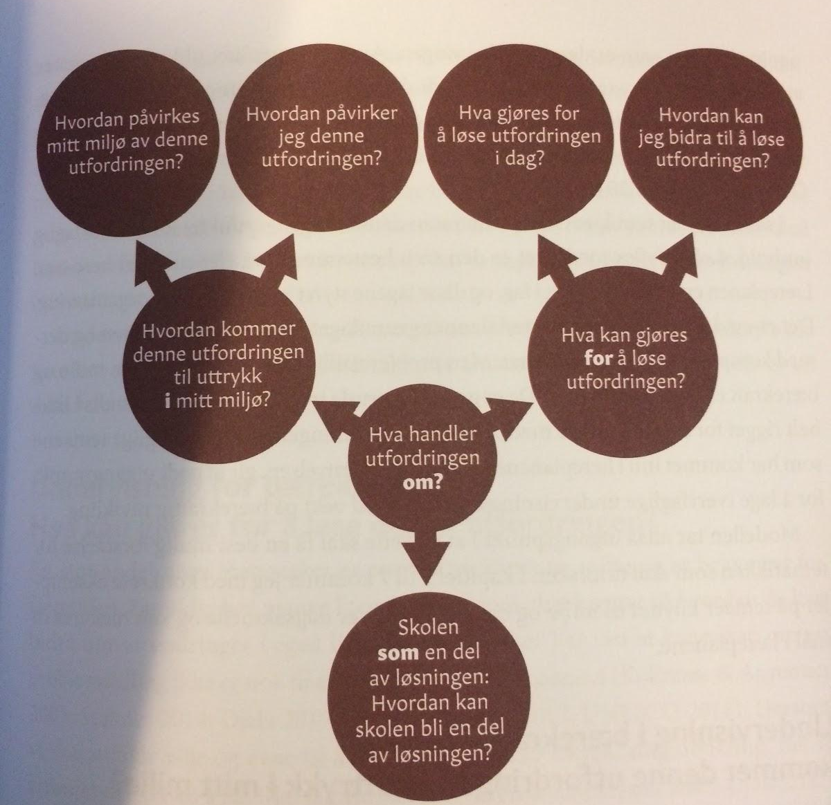
Hvordan kan skolen utvikle elevers evne til å påvirke samfunnet?
I boka Action, Takk! Forteller Astrid Sinnes om hvordan utvikle elevers evne til å handle. Oppsummert i 8 punkter:
Ungdom har liten forståelse for hvordan påvirke, utover å endre egne forbruksmønstre
Ungdom må føle at de kan bidra for å unngå handlingslammelse
Undervisning må knyttes til kontekst
Vi må erfare hvordan vi kan påvirke samfunnet
Indirekte og direkte handlinger
Håp en avgjørende for handlekraft
Undervisning i, for og om bærekraft:
Hva handler utfordringen om?
Hvordan kommer den til uttrykk i mitt miljø?
Hva kan gjøres for denne utfordringen?
Skolen som en del av løsningen
Notes:
En pedagog som kan være verdt å sjekke ut er Astrid Sinnes, og henns bok “Action Takk”.
Sentrale poeng er at elevene trenger å lære å se sammenheng for å bidra til bærekraftig utvikling. Det hjelper ikke å lære om ting, de må også lære å finne løsninger, og se hvilke alternativer som allerede finnes. Samtidig må man ikke isolere løsningene til bare å handle om å f.eks endre vårt forbruksmønster. Både de individuelle, kollektive og strukturelle løsningene er viktige og henger sammen.
Også hos Sinnes er det sentralt at elevene lærer både om, gjennom og for eksempelvis bærekraftig utvikling. La oss illustrere med eksempel; vi må stoppe utslipp. Individuelt kan man f.eks ha shoppe-stop eller slutte å spise kjøtt. En kollektiv løsning kan være at skolen innfører vegetar-tirsdag i kantinen, at skolen innfører kildesortering eller går over til solenergi som strømkild. Strukturelt kan være å påvirke politikerne til å gjøre endringer, ved f.eks å demonstrere (Greta Thunberg jobber på stukturelt nivå f.eks).
Og konkrete handlingalternativer (for endring) er kritisk. Hvis ungdom ikke føler at de kan handle, og dermed bidra til en positiv endring, vil det på sikt føre til handlingslammelse .Dette gjelder også løsninger på f.eks flyktningskrisen, klimakrisen, økonomisk ulikhet osv.

Slide 10
”We cannot solve our problems with the same thinking we used when we created them”
Albert Einstein
Notes:
Sinnes sin pedagogikk, er også i tråd med dannelsesteoretikeren Klafki, som mener vi at ungdom må anerkjennes som aktive aktører i spørsmål som omhandler deres samtid og framtid, ved å øke kunnskap og engasjement. Klafki (2001) hevder det kreves utforskende og deltakende arbeidsmetoder når elever skal jobbe med sentrale og store problemstillinger som er relevante for deres liv.

Slide 11
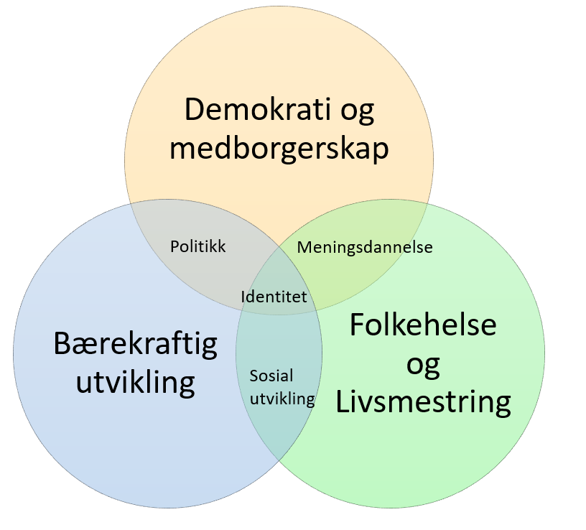
De tre tverrfaglige temaene:
Bærekraftig utvikling
Demokrati og medborgerskap
Folkehelse og Livsmestring
”Arbeidet med de tverrfaglige temaene skal bidra til elevenes læring i hvert enkelt fag og samtidig gi en helhetlig forståelse av temaene. Temaene skal legge til rette for tverrfaglig samarbeid… (St.Meld.28 2015-2016)
“Alle skal lære å samarbeide, fungere sammen med andre og utvikle evne til medbestemmelse og medansvar” (LK 2020)
Notes:
Sentralt i LK20 er de tre tverrfaglige temaene bærekraftig utvikling, demokrati og medborgerskap, folkehelse og livsmestring, som alle tar utgangspunkt i aktuelle samfunnsutfordringer som krever engasjement og innsats fra enkeltmennesker og fellesskapet i lokalsamfunnet, nasjonalt og globalt.
Felles for temaene er at de peker på utfordringer vi står ovenfor. Og temaene henger sammen. En måte å se på sammenhengen er at hvert tema representerer ulike nivå: individ, samfunn, globalt; ungdom trenger god psykisk helse for å kunne delta i samfunnet og demokratiet. Og et sterkt og robust demokrati er nødvendig for å løse utfordringer vi står ovenfor, f.eks klima.
Deltakelse på OD kan knyttes til arbeid med de tre tverrfaglige temaene på forskjellige plan- la oss se nærmere på dette.

Slide 12
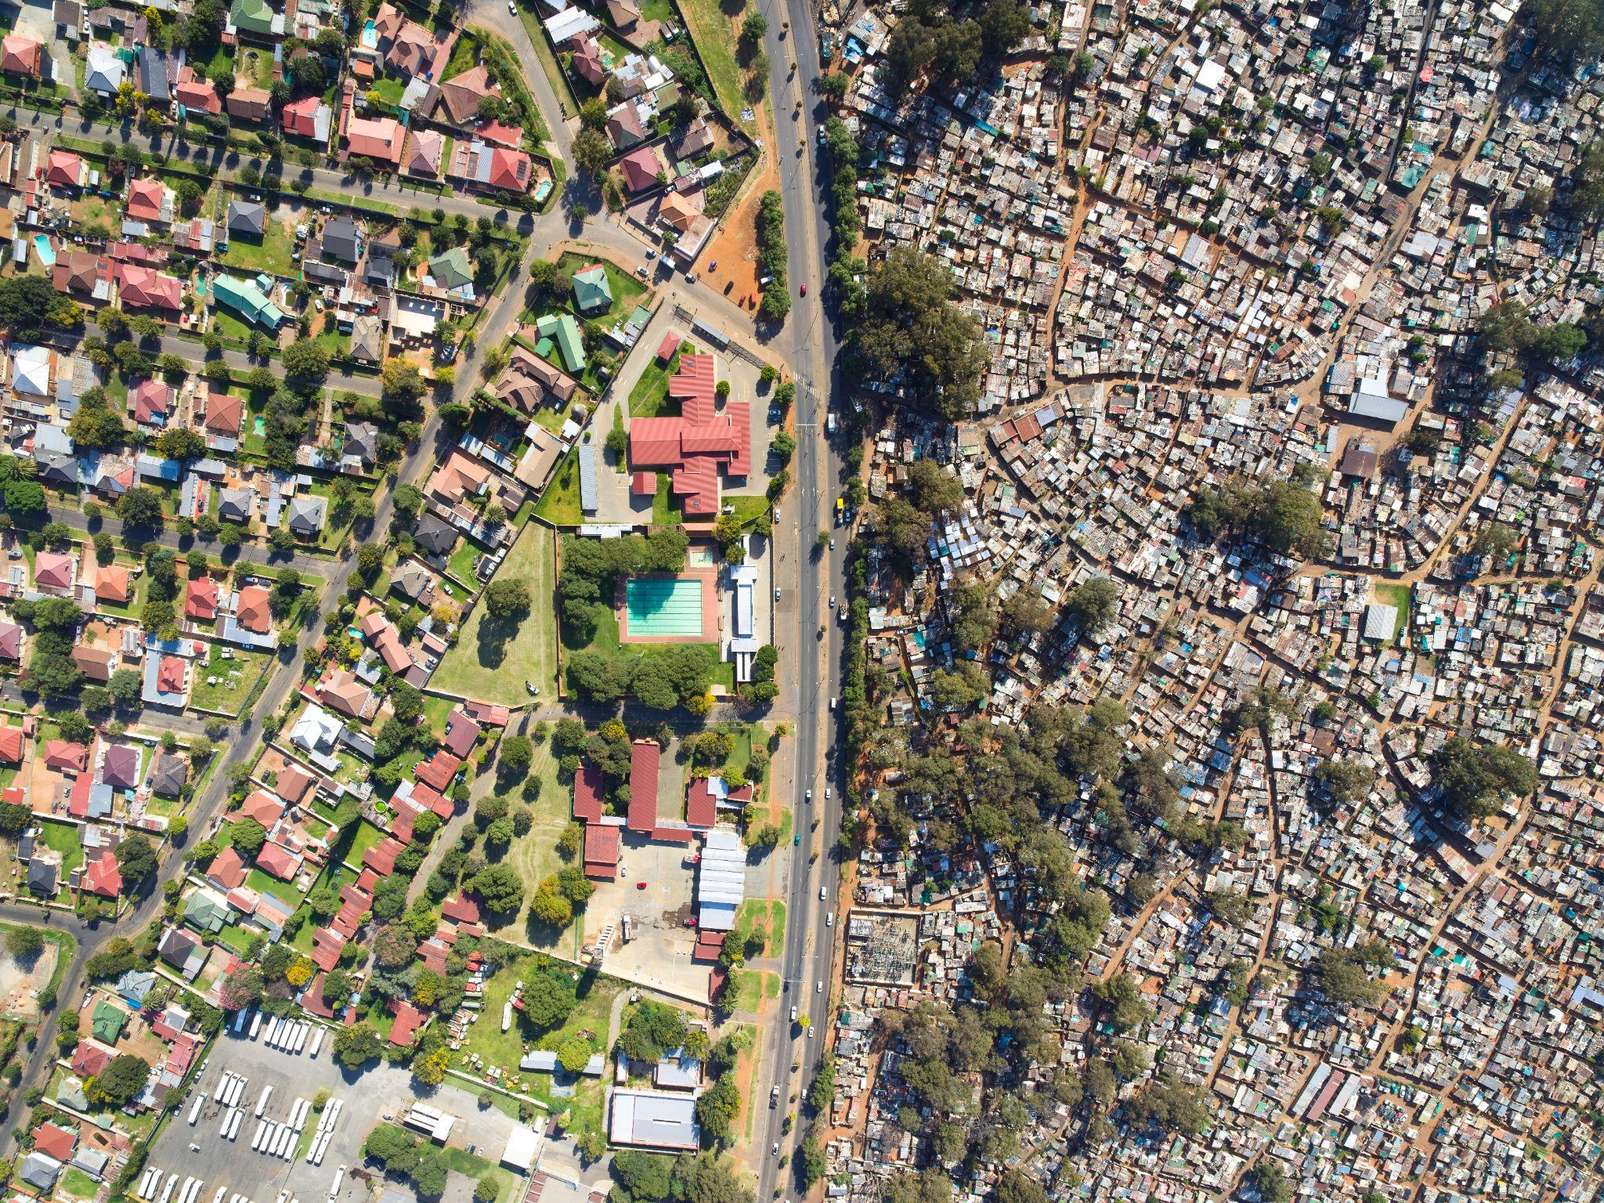
Bærekraftig utvikling
Bærekraftig utvikling som tverrfaglig tema i skolen skal legge til rette for at elevene kan forstå grunnleggende dilemmaer og utviklingstrekk i samfunnet, og hvordan de kan håndteres.
Gjennom arbeid med temaet skal elevene utvikle kompetanse som gjør dem i stand til å ta ansvarlige valg og handle etisk og miljøbevisst. Elevene skal få forståelse for at handlingene og valgene til den enkelte har betydning.
Notes:
Bærekraftig utvikling som tverrfaglig tema i skolen skal legge til rette for at elevene kan forstå grunnleggende dilemmaer og utviklingstrekk i samfunnet, og hvordan de kan håndteres. En bærekraftig utvikling bygger på forståelsen av sammenhengen mellom sosiale, økonomiske og miljømessige forhold, og hvordan menneskehetens levesett og ressursbruk har konsekvenser lokalt, regionalt og globalt. Undervisning i bærekraftig utvikling skal gjøre elevene i stand til å ta ansvarlige valg og handle etisk og miljøbevisst, og gi forståelse for at deres handlingene og valg har betydning.
Temaet bærekraftig utvikling rommer temaer som miljø og klima, fattigdom og fordeling av ressurser, konflikter, helse, likestilling, demografi og utdanning. Dette er temaer man finner igjen i alle ODs prosjekter og kampanjer, og i selve OD som organisasjon. OD jobber alltid med bærekraftig utvikling, både gjennom formidlingsarbeid i Norge (til unge om, gjennom og for bærekraftig utvikling) og prosjektene i andre deler av verden (utdanning og til ungdom).OD tilbyr undervisningsressurser om verdensproblematikk med fokus på håp og at det er våre valg som kan forme en bedre fremtid, og handlingsalternativ (OD-dagen) for ungdom som ønsker å gjøre en forskjell.

Slide 13
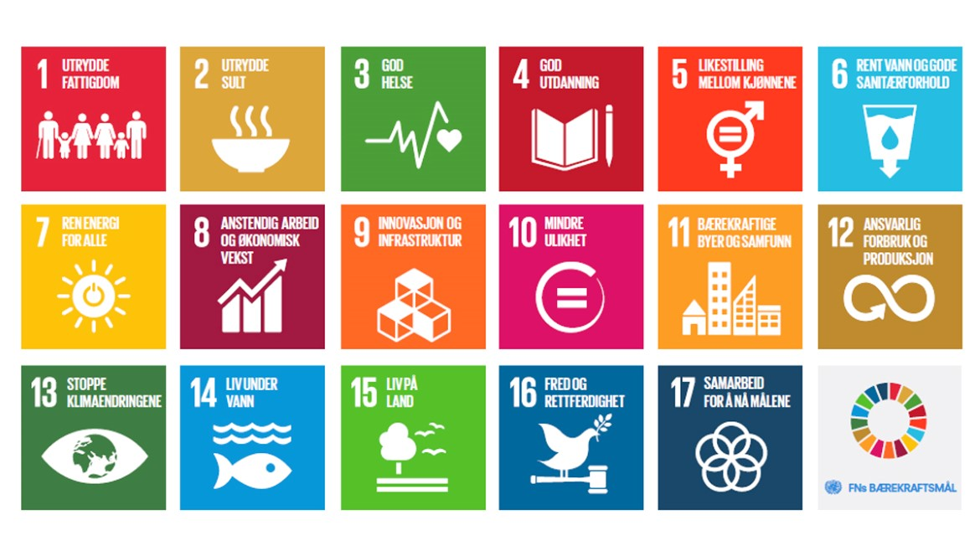
FNs bærekraftsmål retningsgivene for det meste
Notes:
FNs medlemsland vedtok i 2015 de 17 bærekraftsmålene. Disse målene gjelder for alle land, og blir også omtalt som verdens felles arbeidsplan for å utrydde fattigdom, bekjempe sosial ulikhet og stoppe klimaendringene. Disse er retningsgivende for valg FNs medlemsland gjør, men også undervisning om bærekraftig utvikling og de andre to tverrfaglige temaene. Siden dette er verdens felles mål er det viktig at disse kommer inn i undervisningen. Veldig klisje og si, men barn og unge er framtiden og skal forvalte jorden fremover. Derfor trenger man en helhetlig undervisning om bærekraftig utvikling og at ungdom får muligheten til å fordype seg inn i både enkelte bærekraftsmål og reflektere rundt helheten og sammenhengen mellom verdens utfordringer. Den nye overordnede delen av læreplanen slår jo nemlig fast at undervisninga må fremme håp og vise at hver enkelts valg er med på å endre verden.
Hver OD-kampanje fokuserer på en eller flere temaer som er nært knyttet opp mot ett eller flere bærekraftsmål. Her er noen eksempler
OD2017: Oljekatastrofe i Nigeria- 14. Liv under vann
OD2019: Utdanning mot moderne slaveri- 12. Ansvarlig forbruk og produksjon
OD2014: Likestilling og utvikling i Etiopia og Malawi - 5. Likestilling mellom kjønnene
OD2021: Ulikhet og kriminalitet i Sør Afrika 5. Likestilling mellom kjønnene, 11 - Bærekraftige byer og lokalsamfunn
OD- kampanjene er en fantastisk mulighet til å la elevene fordype seg i utvalgte bærekraftsmål!

Slide 14
Bærekraftsmål 4. GOD UTDANNING
DELMÅL 4.7:
" Innen 2030 sikre at alle elever og studenter tilegner seg den kompetanse som er nødvendig for å fremme bærekraftig utvikling, blant annet gjennom utdanning for bærekraftig utvikling og livsstil, menneskerettigheter, likestilling, fremme av fred og ikkevold, globalt medborgerskap og verdsetting av kulturelt mangfold og kulturens bidrag til bærekraftig utvikling" (FN, 2015)
Notes:
OD som organisasjon selv er knyttet opp mot bærekraftsmålene, primært til bærekraftsmål 4. God utdanning, herunder
4.7. “Innan 2030 sikre at alle elevar og studentar tileignar seg den kompetansen som er nødvendig for å fremje berekraftig utvikling, mellom anna gjennom utdanning i berekraftig utvikling og livsstil, menneskerettar, likestilling, fremjing av freds- og ikkjevaldskultur, globalt borgarskap og verdsetjing av kulturelt mangfald og det bidraget kulturen gjev til berekraftig utvikling”.
Bærekraftsmål 4. God Utdanning er ansett som en nøkkelfaktor for transformasjon av samfunn og anses som en av flere langsiktige strategier for å nå alle bærekraftsmålene
ODs arbeid mot bærekraftsmål 4 gjør seg gjeldende både for elever i Norge (gjennom informasjonskampanjen) og i ODs prosjekter (utdanning av ungdom i Sør).

Slide 15
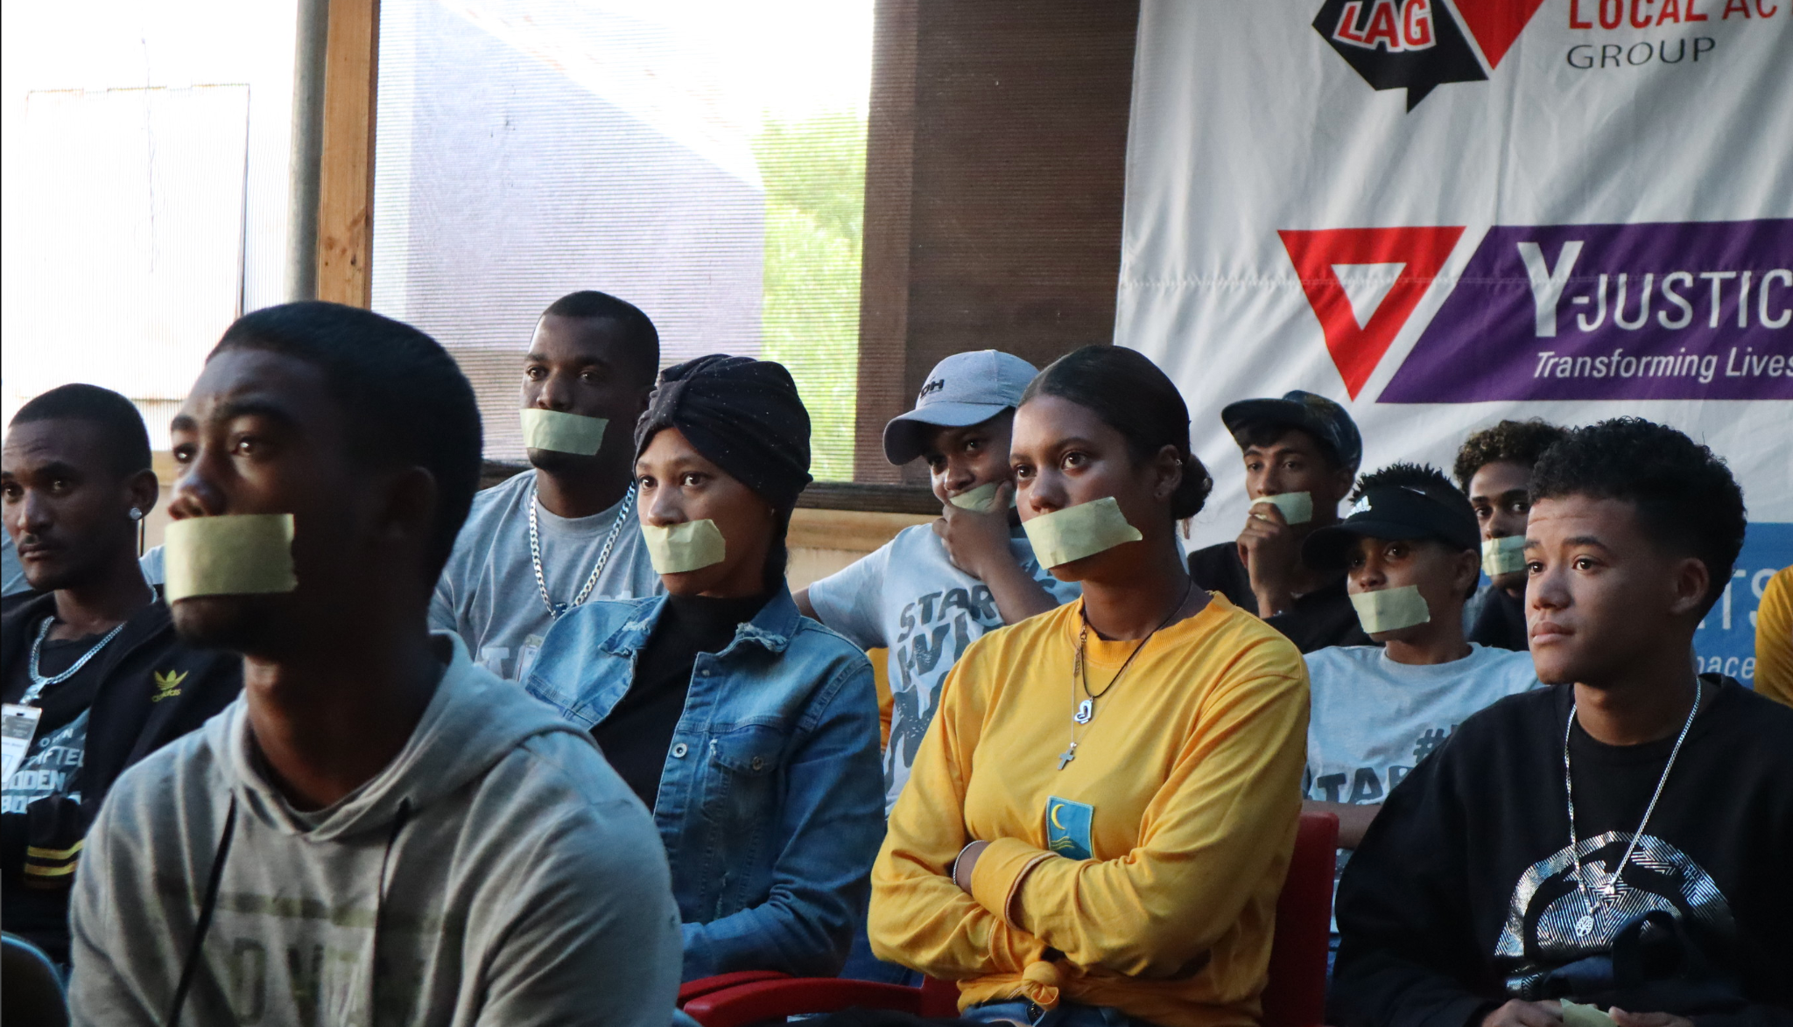
Demokrati og medborgerskap
Demokrati og medborgerskap som tverrfaglig tema i skolen skal gi elevene kunnskap om demokratiets forutsetninger, verdier og spilleregler, og gjøre dem i stand til å delta i demokratiske prosesser.
Notes:
Undervisning i det tverrfaglige temaet demokrati og medborgerskap skal gi ungdom kunnskap om demokratiets forutsetninger, verdier og spilleregler, og gjøre dem i stand til å delta i demokratiske prossesser. Skolen skal med andre ord stimulere elevene til å bli aktive medborgere.
Som nevnt må elevene også få erfaring med og praktisere ulike former for demokratisk deltakelse og medvirkning. Fordi: kunnskap alene bidrar ikke nødvendigvis til deltakelse i demokratiske prosesser. Kunnskapen må aktualiseres og gjøres tilgjengelig for utforsking.
(Ung data-ndersøkelser viser at elevene i dagens skole har mye kunnskap OM demokratiet, men de føler ikke i like stor grad at de er demokratiske deltakere, eller får anledning til det. Ung data viser at det er økende forskjeller mellom rik/fattig i samfunnet, økende ungdomsvold, økt psykisk uhelse og opp til 25% frafall fra VGS. Skolen er ikke nødvendigvis årsaken til dette, men, skolen kan gjøre en forskjell- trivsel, inkludering og tilhørighet, som igjen er grunnleggende for demokratisk medborgserskap)
Menneskerettighetene og ungdomsmedvirkning er sentralt i alles ODs prosjekter og arbeid øvrig. Fordi hvis ungdom blir sett, hørt og utstyrt med de verktøyene de trenger, kan ungdom være den beste drivkraften for bærekraftig utvikling! Men kunnskap alene bidrar ikke nødvendigvis til deltakelse i demokratiske prosesser (ref. om, gjennom for prinsippet). Kunnskapen må aktualiseres og gjøres tilgjengelig for utforsking. OD kobler derfor alltid læring med utforsking og aktivitet. OD tilbyr en rekke praktiske øvelser som både er generelle og kampanjespesifikke der elevene får praktisert ulike former for demokratisk deltakelse gjennom rollespill ol.
Men, kanskje enda viktigere, det å delta på OD er i seg selv demokratisk deltagelse i praksis. Alle skoler i Norge har mulighet til å stemme frem hvert års OD-prosjekt. Dette valget kan gjøres på skolen mellom januar og mars hvert år, og selve valget foregår på Elevtinget (elevorganisasjonens landsmøte) i mars hvert år. Å delta på OD er et valg elevene ved skolen selv tar. Etter Internasjonal Uke (IU), ODs informasjonskampanje der elevene lærer om global urettferdighet og årets prosjekt, velger elevene de vil jobbe på OD-dagen, og da gi en dag av sin utdanning til ungdom i prosjektet.

Slide 16

Folkehelse og livsmestring
Folkehelse og livsmestring som tverrfaglig tema i skolen skal gi elevene kompetanse som fremmer god psykisk og fysisk helse, og som gir muligheter til å ta ansvarlige livsvalg.
Livsmestring dreier seg om å kunne forstå og å kunne påvirke faktorer som har betydning for mestring av eget liv.
Notes:
Grunnleggende ferdigheter omfatter ikke bare det å kunne lese og skrive, men også livsferdigheter. Folkehelse og livsmestring dreier seg om å kunne forstå og påvirke faktorer som har betydning for mestring av eget liv. Livsmestring som tverrfaglig tema i skolen skal gi elevene kompetanse som fremmer god psykisk og fysisk helse, og som gir muligheter til å ta ansvarlige livsvalg. Under dette tverrfaglig temaet er psykisk helse og håndtering av vanskelige tanker veldig sentralt.
Flere av ODs prosjekter støtter ungdom som sliter med traumer og vanskelige tanker. Ingen blir født slemme, men mangel på verktøy og støtte til å håndtere vanskelige ting i gjennom livet påvirker hvordan man vokser opp. I ODs kampanjer forsøker vi alltid å fremstille tematikken gjennom eksempler og historier ungdom i Norge også kjenner seg igjen i. Ungdommer i ODs prosjekter og ungdom i Norge lever under veldig ulike forhold, men kan kjenne på de samme følelsene og ha de samme tankene, uavhengig av kontekst.

Slide 17
«Ungdom i Norge har mye faktakunnskap om verden, men mangler forståelse om globale sammenhenger» (LNU, 2012)
Notes:
Landsrådet for norske barn- og ungdomsorganisasjoner slo i 2012 fast dette i en rapport. Ungdom mangler altså nyansert kunnskap om årsakssammenhenger, med en positiv vinkling som fremmer tro og håp for en bærekraftig fremtid.

Slide 18
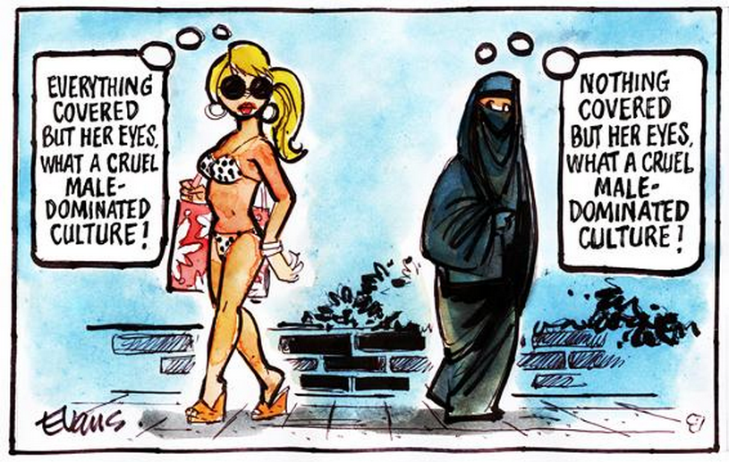
Media; myter og vrangbilder?
Underlegenhet-overlegenhet
Underutvikling-Utvikling
Fattig – rik
Undertrykt-undertrykker
Hjelpetrengende-helt
Eksotifisering
Overgeneralisering
”Slik lever de der”
Virkemidler: Spiller på følelser. DU kan bidra (m penger) til akkurat VÅR organisasjon NÅ (det brenner).
Notes:
Media eksotifiserer ofte “Sør”, og overgeneraliserer mennesker fra andre kulturer og “Sør”. Vårt bilde av ”Sørs” underlegenhet og hjelpeløshet forsterker vårt nasjonale selvbilde som overlegne. Bidrar ikke til solidariske handlinger og valg, men skyldfølelse

Slide 19
“Poverty is not an accident. Like slavery and apartheid, it is man-made and can be removed by the actions of human beings”
(Nelson Mandela)

Slide 20
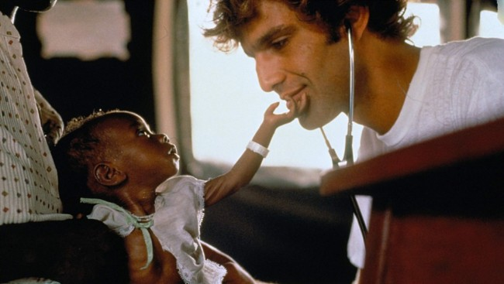
TV-Aksjonen
”Her kan du lese om Leger Uten Grenser og hva pengene til aksjonen skal brukes til.”
Notes:
Hvilket verdensbilde og hvilke følelser fremmer dette?

Slide 21

Bildetekst: ”Sterkt møte. Dag Tore, en bussjåfør fra Tromsø fikk et sterkt møte med Sierra Leone” (TV-aksjonen, 2006)
Notes:
og dette?

Slide 22
”What the world needs now is not necessarily to teach the poor how to read and write,
but to re-educate the rich in the North”
Sibusiso M. Bengu, Rio 92.
Minister of Education under Nelson Mandela
Notes:
Media og negative “offer” fremstillinger skaper feilaktig bilde av hvordan verden henger sammen!!

Slide 23
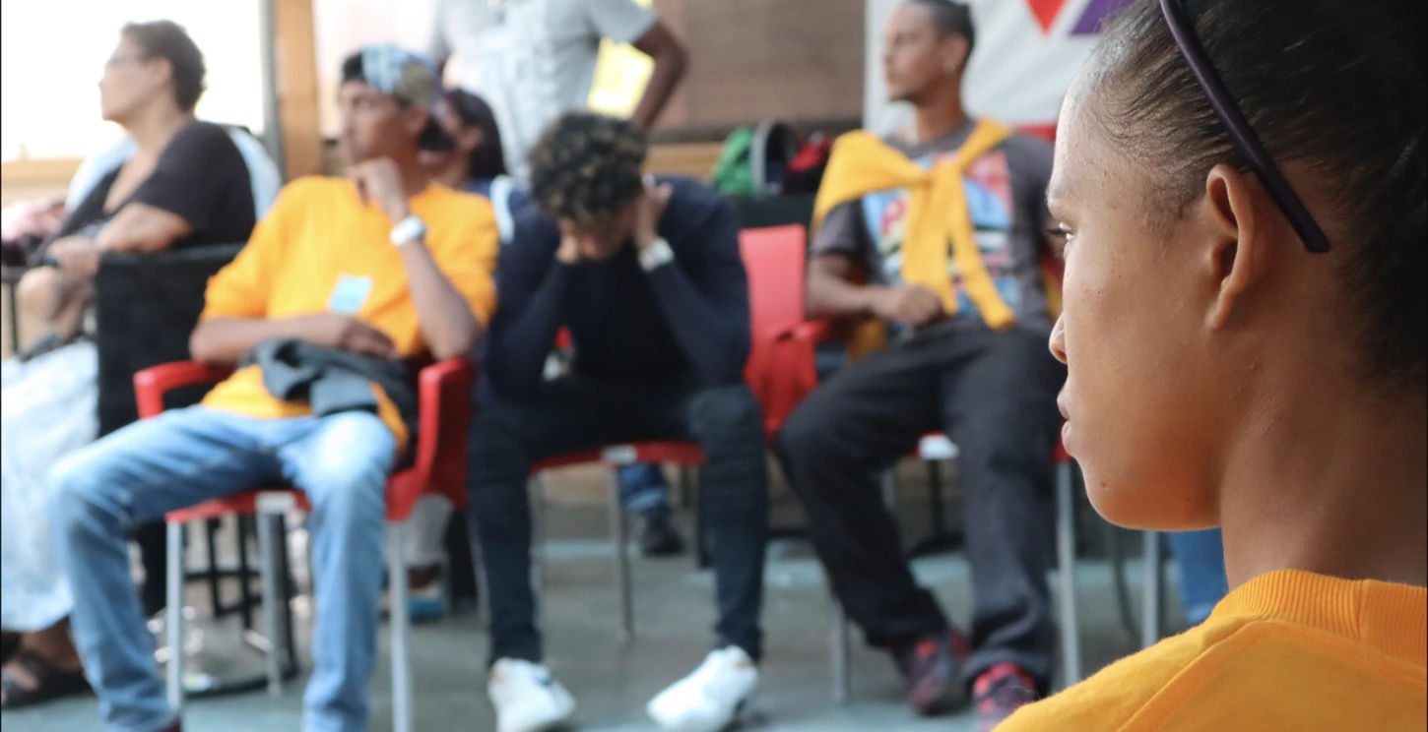
HVORDAN FREMSTILLER OD GLOBALE SAMMENHENGER?
Notes:
OD fremstiller globale sammenhenger som noe som angår oss alle. Ungdom i Sør fremstilles som aktive endringsaktører, ikke passive mottakere. Fordi ungdom er ungdom uansett. ungdom har mer til felles enn de er ulike, men de er født i ulike kontekster, som bidrar til ulikhet og urettferdighet. Respekt, solidaritet og likestilling ligger til grunn for alt ODs arbeid. De enkelte kampanjene viser årsak og virkning, ved å forklare hvorfor ting er som de er for ungdommene OD støtter. Dette gjøres på en måte som elever i Norge kjenner seg igjen i, for å vise hvor like vi er, og hvorfor elevene i Norge har noe til felles med ungdommen i f.eks Sør Afrika, snarere enn å kontrastere “våre” og “deres” liv.

Slide 24
Hva vil egentlig OD?
“EN RETTFERDIG VERDEN FORMET AV UNGDOM”
Notes:
OD vil bidra til en rettferdig verden formet av ungdom. Og da må ungdom få kunnskap, og rom for engasjement omkring globale utviklingsspørsmål. Fordi hvis ungdom blir sett, hørt og utstyrt med de verktøyene de trenger, kan ungdom være den beste drivkraften for bærekraftig utvikling, og dermed en (mer) rettferdig verden!
OD ønsker at Informasjonskampanjen (IU) skal føre til økt engasjement og kunnskap som elevene trenger for å bidra til en mer rettferdig verden gjennom solidariske valg og tankegang. OD-dagen, er et konkret handlingsalternativ for dem som ønsker å gi en dag av sin utdanning for å jobbe, der inntekten går til ungdom i prosjektlandet. Dette er nært knyttet til ønsket om den aktive eleven som utforsker, stiller spørsmål, skaper og deltar sammen er, som er tydelig til stede i hele læreplanverket.
Gjennom demokratisk prosjektvalg og deltakelse på OD, informasjonskampanjen IU og handlingsalternativet på OD-dagen, ønsker OD å bidra til undervisning som “bygger håp for fremtiden og viser at innsatsen til hver enkelt har betydning”. At ungdom ser at deres valg og deres innsats har betydning, og dermed skape håp og engasjement for en mer rettferdig verden. Dette er helt essensielt når skolen underviser om temaer som bærekraftig utvikling, og forskning viser at undervisningen lett kan bli en fortelling om alt som ikke funker i verden, som skaper handlingslammelse hos elevene.

Slide 25
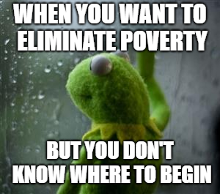
Meme
Notes:
Fordi: som vi så, ungdom mangler nyansert kunnskap om årsakssammenhenger, med en positiv vinkling som fremmer tro og håp for en bærekraftig fremtid. Ungdom trenger handlingsalternativer. Samtidig er det med nye læreplaner behov for undervisning i skolen som fremmer refleksjon, dialog, deltakelse og mening.

Slide 26
Men hvordan gjør OD læring handlingsbasert i tråd med læreplanene?
Notes:
Som nevnt, kunnskap alene skaper ikke nødvendigvis engasjement og endrede holdnings- og handlingsmønstre. OD kobler derfor alltid læring med utforsking og aktivitet og medvirkning. Det skal være gøy og relevant å delta på OD!!

Slide 27
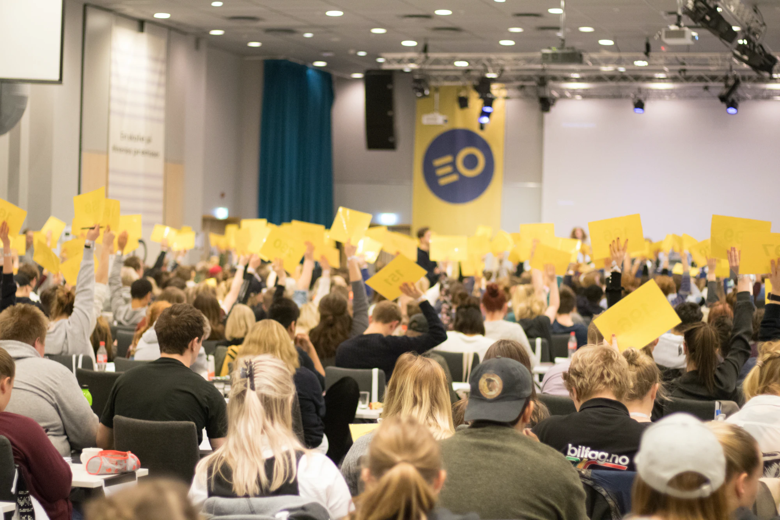
PROSJEKTVALG OG DELTAKELSE
Notes:
Alle skoler i Norge har mulighet til å stemme frem hvert års OD-prosjekt. Dette valget kan gjøres på skolen mellom januar og mars hvert år, og selve valget foregår på Elevtinget (elevorganisasjonens landsmøte) i mars hvert år. Å delta på OD er et valg elevene ved skolen selv tar.
Elevene stemmer frem årets OD-prosjekt, og bestemmer seg så om skolen skal melde seg på OD (LÆRING GJENNOM demokratisk deltakelse).

Slide 28
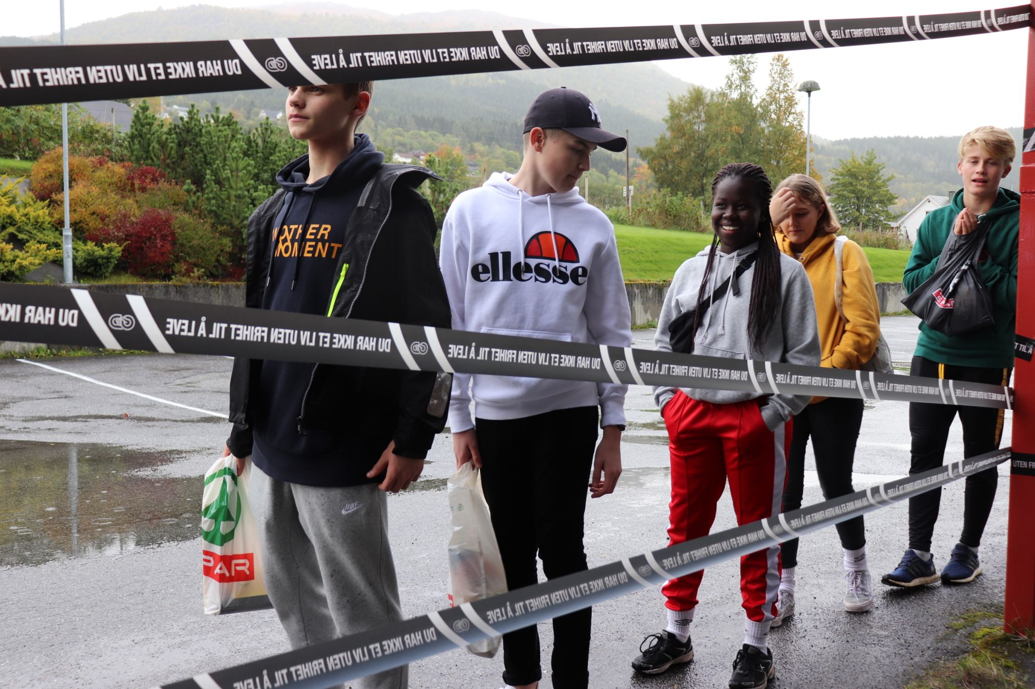
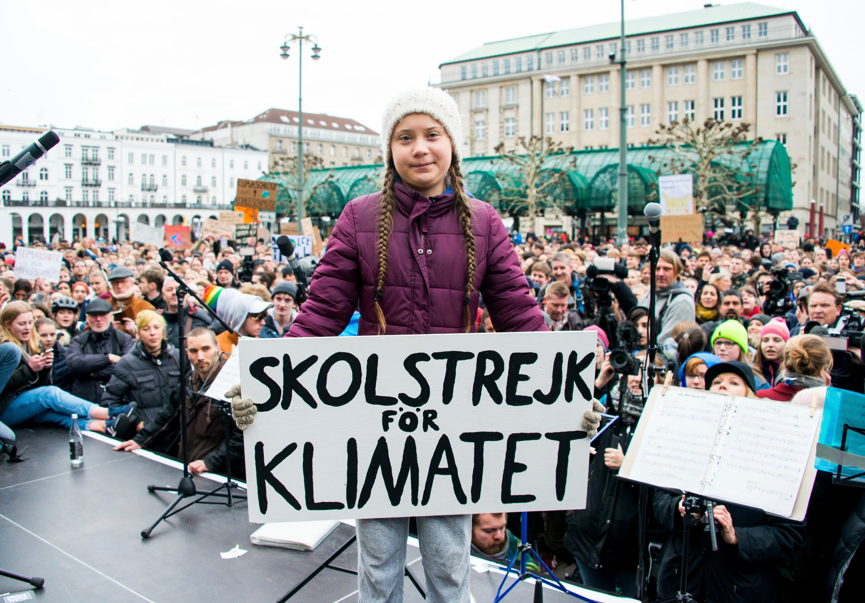
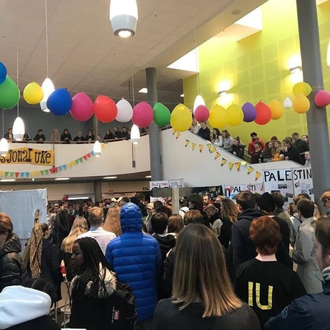
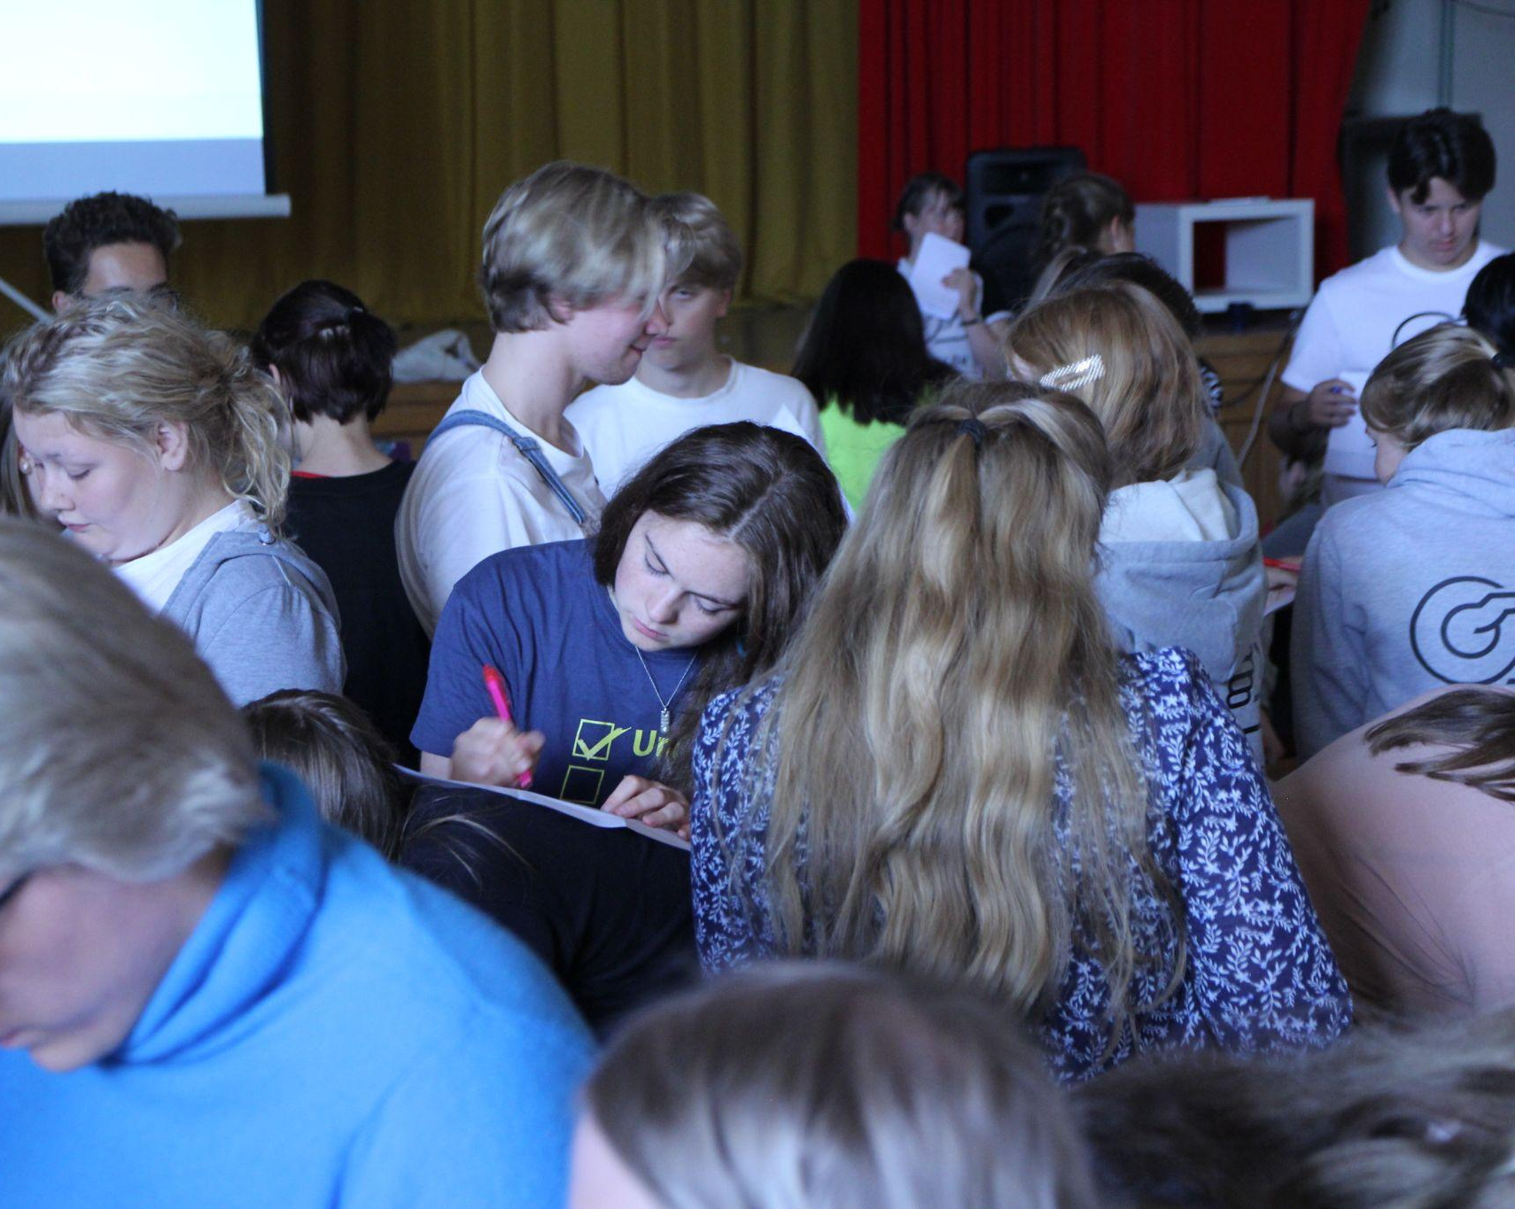
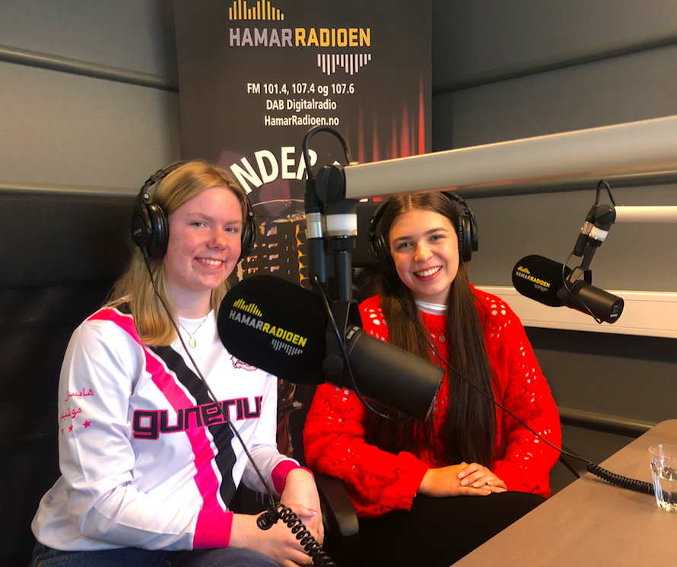
INTERNASJONAL UKE
Notes:
Operasjon Dagsverk en todelt aksjon: Internasjonal Uke (IU) og OD-dagen. IU, eller ODs Informasjonskampanje er der elevene får formidlet informasjon om prosjektet, Operasjon Dagsverk og global urettferdighet mer generelt. OD tilbyr en rekke undervisningsressurser inkl. filmer, foredrag, kahoots, praktiske øvelser, aksjoner, rollespill og undervisningsoppgaver som kan tas i bruk under IU, og det er opp til skolen hvordan IU skal gjennomføres. Her er det viktig å kjenne elevgruppen, og knytte årets OD til noe elevene kjenner til fra før, og bryr seg om! Det er under IU elevene får den kunnskapen de trenger for å ta et aktivt valg om de ønsker å støtte prosjektet ved å jobbe på OD-dagen.
Vis gjerne til tidligere opplegg ved deres skole, eller andre skolers opplegg for konkrete eksempler::
Bjørnholt skole (OD 2018 til Palestina): er en ungdomsskole på Søndre Nordstrand i Oslo, hvor politiet ofte patruljerer for å holde orden. Bjørnholt ligger et område med en del sosiale problemer, og Bjørnholt VGS som ligger et steinkast unna, ble i 2017 første skole i Norge som innførte adgangskontroll for elever og ansatte etter uheldige episoder og trusler om vold. Har ungdom herfra noe til felles med ungdom i Palestina? Ved hjelp av kreative aksjoner og andre undervisningsopplegg klarte de å undervise på en måte som gjorde at elevene klarte å visualisere hvordan ungdommene i prosjektlandet har det. Bjørnholt er et eksempel til etterfølgelse når det gjelder å gjøre global urettferdighet relevant for sine elever!
Verdal VGS: Setter av 3-5 hele dager med IU. Et stort tverrfalig prosjekt for alle fag og elever på tvers av trinn. Også IU-fest med foreldre/foresatte. IU har blitt en stor tradisjon ved skolen som de har drevet med i mange år. Skolen har et stort fokus på at det faglige skal være av god kvalitet som kan gi elevene et internasjonalt innblikk (tverrrfaglige prosjekter, IU-film,IU-kor, Nord/Sør fotball, digital escape room mm), men også et stort fokus på det sosiale. De utfordrer miljøgruppene i klassene til å gjøre noe sosialt innad i klassene for å skape et bedre klassemiljø. De spiser frokost, lunsj og finner på mye forskjellig sammen. Skolen rapporterer at de merker store forskjeller på skole- og klassemiljø etter IU. Dette viser at også OD kan bli brukt som et middel for andre positive ting i skolen, her av som et tiltak for bedre klassemiljø og psykososialt miljø på skolen.
Instagram: @iu_verdal
Engerdal ungdomsskole i (OD 2020): Knyttet ungdom på flukt til fagfornyelsens tverrfaglige temaer folkehelse, demokrati og bærekraft ved å sette fokus på barnas rettigheter og dens 4 hovedområder:
1. Barns rett til ikke diskriminering – barn på flukt (demokrati)
2. Barns rett til liv og utvikling (folkehelse)
3. Barns rett til medvirkning (bærekraft)
4. Barns beste (en kombinasjon av alle)
Tverrfaglig prosjekt mellom Norsk, Samfunnsfag, KRLE, samt Naturfag, K&H og KRØ på tvers av trinn (8-10).

Slide 29
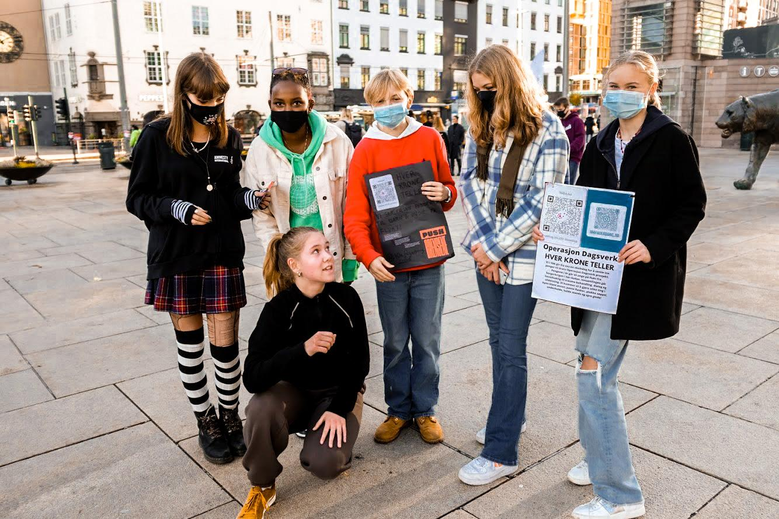
OD-DAGEN?
Notes:
Hva så med OD-dagen? Hvordan kan OD-dagen knyttes opp mot undervisningen og læreplanmålene?

Slide 30
Ja!!!
OD-dagen er konkret handlingsalternativ for ungdom som ønsker å gjøre noe med urettferdighet
Å gi elevene anledning til å være aktive medborgere er noe helt annet enn å undervise tematikken som faginnhold eller som enkeltstående emner. Å jobbe på OD-dagen er et aktivt valg elevene selv tar, og dermed en måte å praktisere påvirkningsarbeid og styrke elevers demokratideltakelse.
Notes:
Som vi har sett spiller handlekraft en nøkkelrolle i undervisningen etter de nye læreplanene. Og, det krever mer enn undervisning i tematikk som faginnhold eller som enkeltstående emner.
OD-dagen, der elevene kan velge å gi én dag av sin utdanning til ungdom i et annet land, er et konkret handlingsalternativ for ungdom som ønsker å bidra til en mer rettferdig verden og henger derfor sammen med Internasjonal Uke (IU). Å jobbe på OD-dagen er et aktivt valg elevene selv tar basert på kunnskapen de har fått under IU, og dermed en måte å praktisere påvirkningsarbeid og styrke elevers demokratideltakelse. Elevene som ikke ønsker å jobbe, deltar på opplegg på skolen. Samlet sett bidrar IU + OD-dagen til økt engasjement og kunnskap elevene trenger for å bidra til en mer rettferdig verden gjennom solidariske valg og tankegang. Dette er nært knyttet til ønsket om den aktive eleven som utforsker, stiller spørsmål, skaper og deltar sammen er, som er tydelig til stede i hele læreplanverket.
OD-dagen kan fint gjennomføres i tråd med læreplan og være en del av opplæringen, men lærerne må involveres for å sikre god gjennomføring!

Slide 31
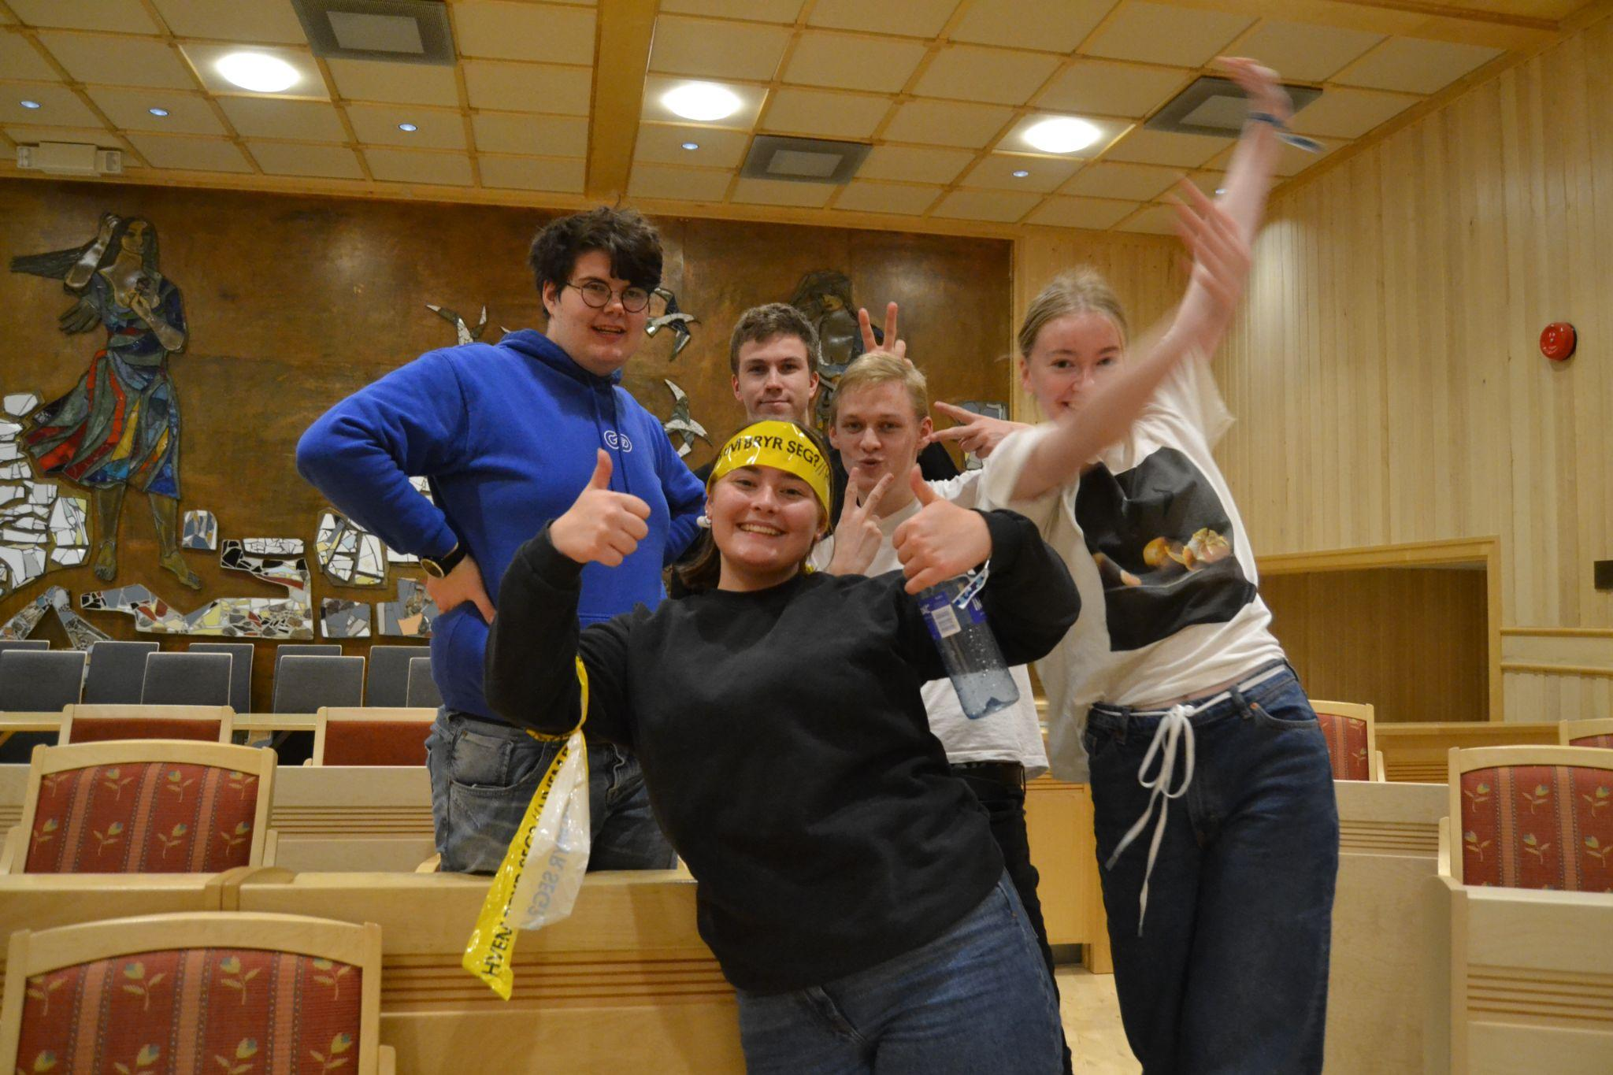
Av med og for ungdom!
Ungdomsdeltakelse
Demokrati
Eierskap
Engasjement
Notes:
OD er av, med og for ungdom. Alt av ODs arbeid i Norge er ledet av ungdom, og alle ODs prosjekter skapes ut fra ungdoms behov .
Fordi: for at ungdom skal få ta plass, må voksne gi fra seg litt av sin makt. Først da skapes endring som møter behovene ungdom har. Ungdom ser andre løsninger enn voksne, og det er ungdom som skal bo her i morgen. Ingen er mer opptatt av en bærekraftig utvikling enn ungdom!
OD mener at dersom ungdom ser at deres valg og deres innsats har betydning, vil det også skape håp og engasjement for en mer bærekraftig og rettferdig verden, der de handler som ansvarlige samfunnsborgere. Og dette er ganske likt det både læreplanen og pedagogikken jobber for (der den aktive eleven som utforsker, stiller spørsmål, skaper og deltar er tydelig til stede!)
Vi oppfordrer påmeldte skoler til å ha en skolekomite som jobber med å arrangere OD på sin skole. Men selv om ungdom primært står for planlegging og gjennomføring av OD på skolene, spiller dere, lærerne, en viktig rolle for kampanjen og aksjonens suksess. Lærerne innehar didaktisk og pedagogisk ekspertise, og bidrar samtidig til ODs kontinuitet på skolen.

Slide 32
Notes:
Selv om utvikling av handlingskompetanse i en skolekontekst må bunne i elevens myndiggjøringsprosess og selvbestemmelse (Klafki, 2001), er det noen lærere og/eller skoleledelser som har dårlig erfaring med OD som igjen fører til lite engasjerte elever. OD forbindes her med en “fri”-dag, der elevene mister undervisning og “straffes” ved at de må betale penger for ikke å få fravær.
Dette tyder på manglende kunnskap om OD og organiseringen og gjennomføringen av OD på skolen. For å få til en vellykket OD, er det utrolig viktig at lærerne og ledelsen vet hva OD er og involveres- og at lærerne og skoleledelsen støtter opp om elevenes engajsement!
OD gennomføres jo i OD skolen, og må derfor knyttes til læreplanmål for at skolen skal sette av tid til dette. Lærerne må derfor se nytten av å delta på OD, både for enkeltfag men også overordnet del av læreplanen.

Slide 33
Skolene har stort behov for kompetanse rundt globale miljø- og utviklingsspørsmål..
Hva kan akkurat OD bidra med, som ikke lærere og andre allerede gjør?
Notes:
Undervisning som skal fremme håp og handlekraft for en bærekraftig fremtid må gi elevene kompetanse på hvordan sentrale bærekraftsutfordringer kan løses. Nettopp denne handlingskompetansen er noe både elever og lærere nå etterspør – med ønske om bedre forståelse og kunnskap om hvordan det er mulig å påvirke samfunnet i en bærekraftig retning utover individuelle forbrukervalg.
Behovet understreker viktigheten av at elevene ikke isoleres fra verden i klasserommet, men at de får oppleve mening, deltakelse og får stille spørsmål. Skolen trenger undervisningsressurser som tilrettelegger for dialog, helhetsorientering, refleksjon og autentiske relasjoner for å fremme mestringsfølelse og tro på egen påvirkningskraft blant elevene. Dette ønsker OD å bidra til ved å:
Lage aktuelle kampanjer + undervisningsressurser (av, med og for ungdoms) som er i tråd med læreplanene, og som svarer på det skolene har i oppgave å gjøre, i tråd med læreplaner og de tverrfaglige temaene.
Tilby og tilrettelegge for deltakelse på OD (fra prosjektvalg til organisering og gjennomføring av IU og OD-dagen), som i seg selv i tråd med læreplanen.

